Slide 1

k-mer 问题解决方案
徐维嘉 1351371 laoxu1994@gmail.com
王俊杰 1452658 1452658@tongji.edu.cn
吴硕旻 1452675 simonwux@126.com

Slide 2
文档内容
可行性研究报告
需求分析报告
算法分析
概要设计说明书
详细设计说明书
软件测试
结论

Slide 3
项目背景
这是一个来自 DNA序列的k-mer index问题。
给定一个DNA序列，这个系列只含有4个字母ATCG，如 S =“CTGTACTGTAT”。给定一个整数值k，从S的第一个位置开始，取一连续k个字母的短串，称之为k-mer（如k= 5，则此短串为CTGTA），然后从S的第二个位置，取另一k-mer（如k= 5，则此短串为TGTAC），这样直至S的末端，就得一个集合，包含全部k-mer。如对序列S来说，所有5-mer为：
｛CTGTA，TGTAC，GTACT，TACTG，ACTGT，TGTAT｝
通常这些k-mer需一种数据索引方法，可被后面的操作快速访问。例如，对5-mer来说，当查询CTGTA，通过这种数据索引方法，可返回其在DNA序列S中的位置为｛1，6｝。

Slide 4
解决方法
由于k值是一定的，需要多次快速检索，而建立索引的时间没有限制，结合问题给予的内存大小于是我们采取哈希表来存储每个kmer的行号，使用KMP查找算法在对应行进行查找。

Slide 5
哈希函数
寻找哈希函数
由于DNA序列均有A、C、G、T四种碱基排列组合得到的，所以我们令哈希函数f为：f(A)=00，f(T)=01，f(C)=10，f(G)=11
这样对于每一个k-mer，都有唯一的一组长度为2k位的二进制数与其对应。
例如：k=4时，f(ATCG)=00011011

Slide 6

k值对于问题的影响
当k≤4，由于k-mer种类过少，假设每条DNA中都含有所有种类的k-mer。则每个k-mer表头对应的链表的长度为
L(k)=1000000 (k≤4)
当k>4时，假设每条DNA产生的k-mer无重复，则平均每种k-mer对应的表头后的链表的长度为L(k)=1000000×(101−k)/4^k (k>4)
表 k取不同值时L(k)的大小
通过对程序的实际测试，对于100万条DNA，链表长度大约为90左右
由此可见，当k过大时，链表长度过短，索引表过于稀疏，造成浪费，当k过小时，链表长度过长，不方便后续的具体位置的查找工作。
因此k<10建立4^k为表头的索引，k>=10建立4^10为表头的索引

Slide 7
三个模块
文件读取模块
读取2个文件，分别为“1.fa”和“2.fa”，将文件中的1000000条DNA序列读入内存。
索引建立模块
对用户给定的K，通过哈希函数，为读入内存的1000000条DNA序列建立索引。每次建立索引只需支持一个k值即可，不需要支持全部k值。
DNA序列查询模块
对用户给定的K位DNA序列，返回其所在的所有序列编号和相应序列中出现的位置。

Slide 8
测试
查询时间（debug模式下）
k=7的查询时间为0.68s。
k=10的查询时间为0.000s
k=23时的查询时间0.00000s
基本上k大于10之后查询时间都为0.00000
支持k值范围：k支持2-100。
建立索引表的时间
k=5 耗时40s建立索引。
k=7 耗时40s建立索引。
k=21，耗时52s建立索引。
k=80，耗时52s建立索引
基本上当k大于10之后建表时间普遍在52s附近，而k较小时建表时间要小于52s。

Slide 9
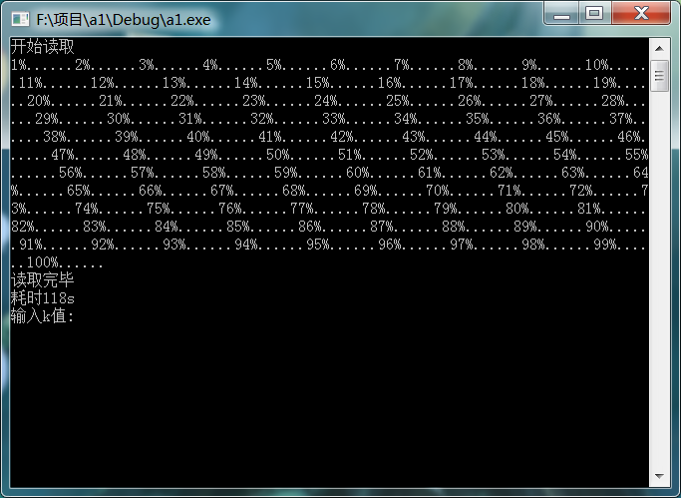
程序截图

Slide 10
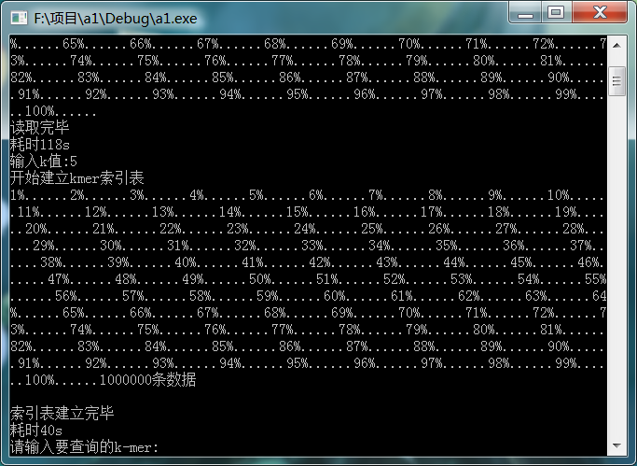
程序截图

Slide 11
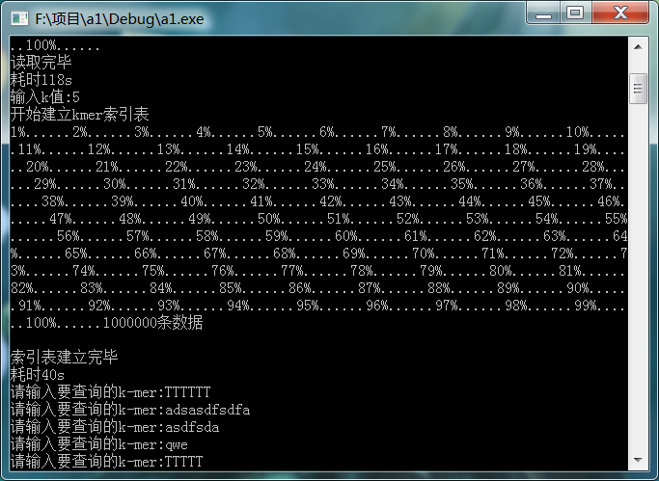
程序截图

Slide 12
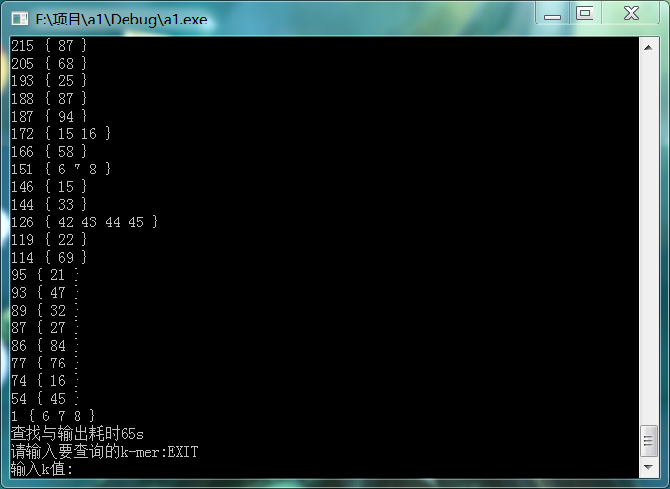
程序截图

